Slide 1
3. Тамни романтизам/Основи, 04. 03. 2020.

Slide 2
Концепт тамног романтизма је у новијој критичкој историографији повезан са канонским делом La carne, la morte e il diavolo nella litteratura romantica (1930), италијанског професора књижевности Марија Праца. Знаменито дело је након превода на енглески (Romantic Agony – 1933) и немачки (Liebe, Tod und Teufel: Schwarze Romantic - 1963), преведено и на српски језик, под насловом Агонија романтизма, Београд, Нолит, 1974.
У сржи Працовог истраживања постављен је готски роман, на француском Le roman noir. Дакле, у питању је истицање демонске, тамне стране романтизма. Еротска сензибилност, ирационалност, страх, онострано, чак и сатанско, дефинисали су вераблни и визуелни свет концепта Тамног романтизма у његовом историјском трајању од друге половине 18. до прве половине 19. века. Он садејствује са историјском периодизацијом романтизма у целини, док у неким облицима претрајава и до краја 19. века.
Кључни Працови хероји (протагонисти) су Маркиз де Сад, лорд Бајрон, Шарл Бодлер...

Slide 3
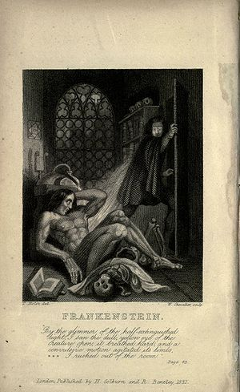
Једно од кључних дела романтизма је Франкенштајн или Модерни
Прометеј, роман Мери Шели из 1818.
Роман представља канонски пример готског романа; након терора Револуције
дошло је до губитка вере у разум, рацио и нов политики
систем; очајање и осећање безнадежности, ко политичка и социјална
скепса обликовали су Франкештајна; стварање бића и улога демијурга
(Прометеја) нису довели до оптимистичних закључака својствених појединим
романтичарима (Перси Шели); јавила се сумња у прогрес, али и невера у
преображај уметничком имагинацијом, што је дефинисало скептицизам Мери
Шели; роман умногоме антиципира потоњу модерне психоанализу – питање
двојника, алтер ега, над ега, сопства - ЈА...

Slide 4
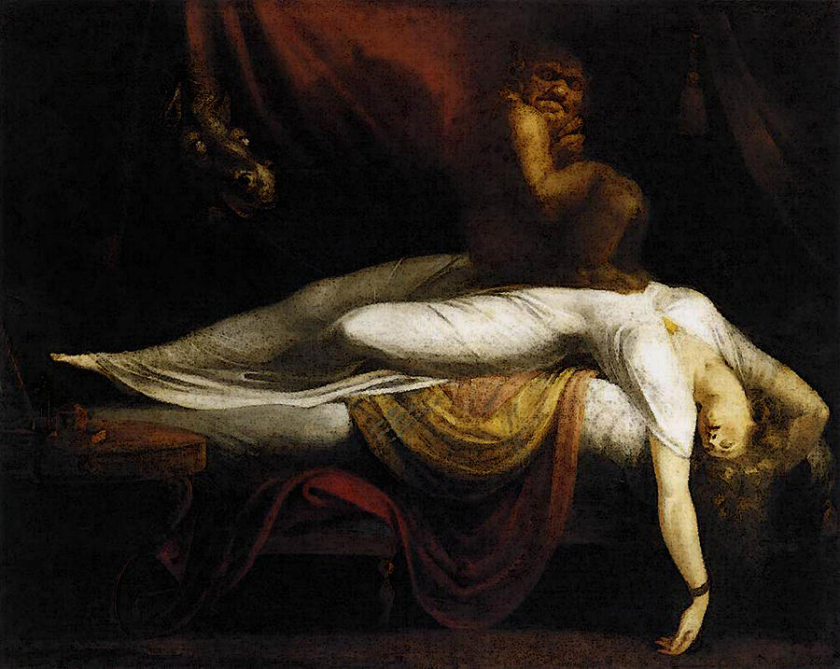
Волпол је Фислијеву слику Кошмар (1781) дефинисаo као шокантну, и тиме сублимирао концепт тамног романтизма. Фислијево дело се дефинише као програмска слика епохе. Волполов коментар (шокантно) је афирмисао свет ирационалног, подсвесног, комшмарног - антиципирајући Фројодове теоријске поставке с краја 19. и почетка 20. века.

Slide 5
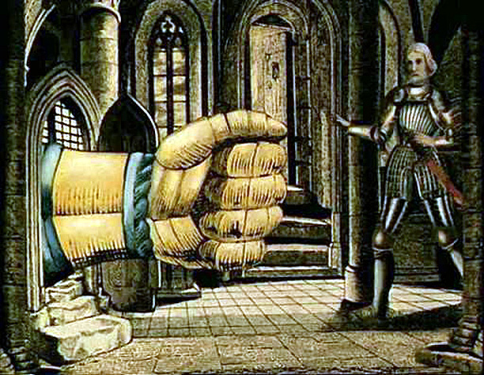
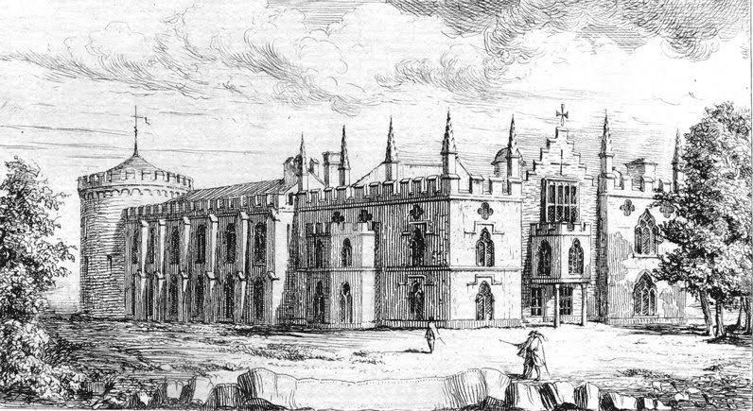
Утемељење готског романа се везује за Отрантски замак (1764) Хораса Волпола. У бити романа се налази свет бизарних и соманубилних секвенци. Волпол је инспирацију за роман пронашао у истоименом замку (Strawberrys Hills, Twickenheim, od 1749). Еклектички замак је манифестовао визију готске обнове у архитектури, поставши основ истористичке ревитализације средњовековља.
Илустрација из романа Отрантски замак
H. Walpole, Strawberr Hill, Twickenham, od 1749

Slide 6
Волпол је инагурисао неке од основих структура готског романа: језива шума, мистични замак, крипте и гробнице... Визуелни еквивалент је несумњива Пиранезијева графичка серије Carceri d′ invenzione (1760)

Slide 7
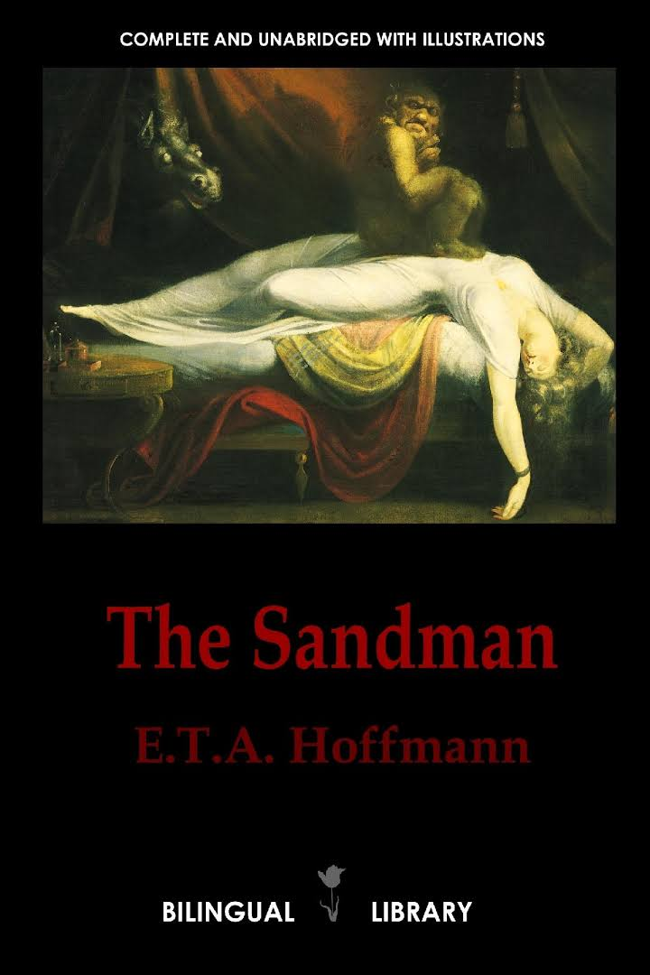
Једна од кључних поставки тамног романтизма је сублимирана у есеју Uheimliche Зигмунда Фројда из 1919. године. Немачки придев heimliche (прокривен, скривен, тајанствен) је постао основ читавог концепта.
Фројд је на основу кратке новеле Е. Т. А. Hoffmann-а, Der Sandmann, 1816, и Philosophie der Mythologie,1835 Фридирха Шелинга успоставио основе тумачења подсвесног. Скривено, дубинско, и потиснуто је умногоме дефинисало људску подсвест. Оно је схваћено као велики резервоар људских нагона, страсти, али и страхова који се могу у ослобити (открити) у сфери патологије, или уметничке креације. Подсвесно се поима као дубински близанац свесног, и простор манифестације потиснутог. Отуда гротоскна бића, утваране представе ... представљају продужену пројекцију скривеног.

Slide 8
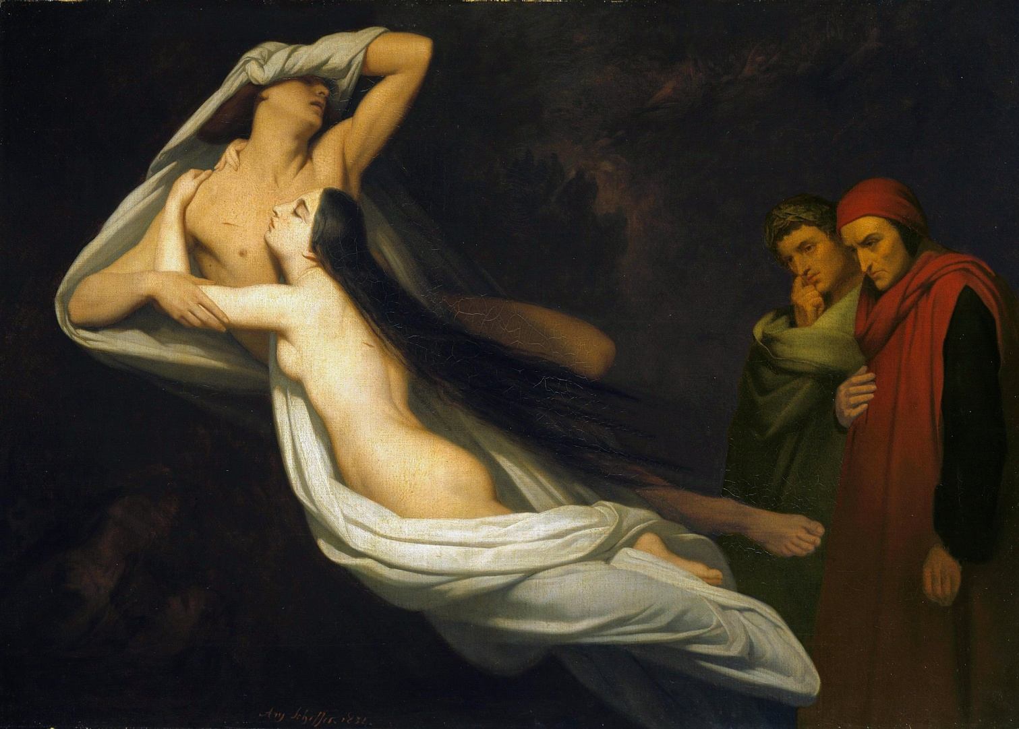
Кључне теме:
Назив liebestod је наслов закључне арије Тристана и Изолде Рихарда Вагнера из 1859. године
Типично за романтизам је свеза љубави и смрти. Тристан и Изолда, легенда о принцези и витезу и њиховој љубави изван друштвених оквира, и на концу њихова трагична судбина.
У истом духу се рашчитавају и Франческа и Паоло (Данте, Божанствена комедија), Ромео и Јулија (Шекспир)...
Ари Шефер, Франческа и Паоло, 1835.

Slide 9
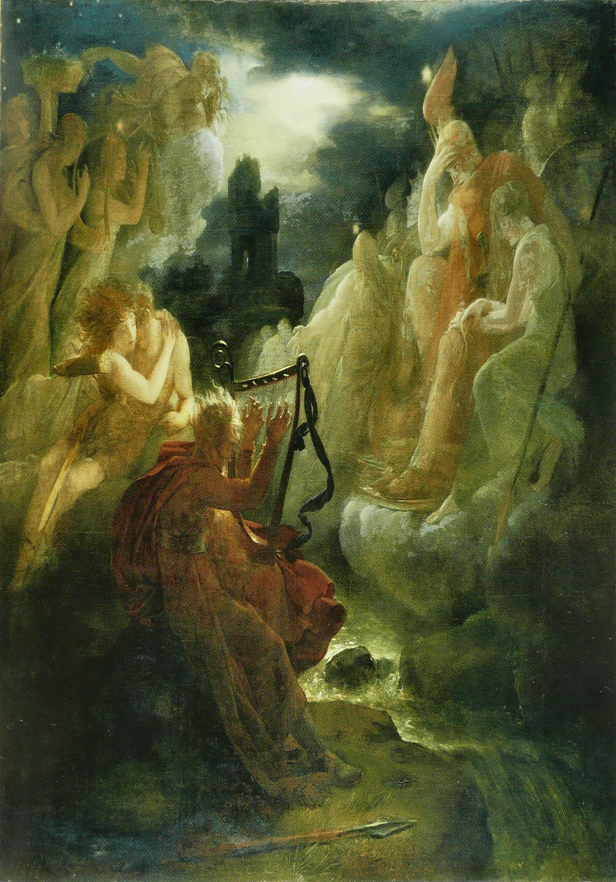
Кључне теме: Осијан
Џејмс Мекфирсон је 1760. године произвео митског келтског барда и ратника Осијана. Северњачки Хомер је дефинисан у складу са ноктуралним ефектима тамног романтизма.
Франсоа Жерар, Осијан свира харфу, 1801.

Slide 10
Тамни романтизам/Француска, Блејк, Гоја.

Slide 11
Теодор Жерико је несумњиво један од кључних протагониста тамног романтизма у Француској; његова смрт у 33. години (1824) није до данас у потпуности разрешена; постоје претпоставке да је наступила природним путем, али се сумња и на самоубиство; трагична неизбежност краја; социјално изолован; емоционално напрегнут; незаинтересован за комерцијални успех, статус, понашање Салон 1824. је назван романтичним; јер је изложено много иконичних слика романтизма; на њему је приказана и слика Ари Шефера Жерикоова смрт; на слици видимо уметника на самртној постељи; мали број присутних пријатеља говори о неулепшаној смрти несхавећог генија, и романтичарског усамљеника Мода несхавћеног генија који умире млад је доминанта романтичарског покрета Умрети млад и неупрљан комерцијалним успехом, идеја о чистоти и социјалној изолацији је дефинисала поједине уметнике романтизма, наравно, било је и оних који су романтичарски патос продавали на тржишту рада, али је ипак у питању било истинско осећање епохе – умрети млад и несхваћен
Тамни романтизам/Француска, Блејк, Гоја.
Ари Шефер, Смрт Жерикоа, 1824.

Slide 12
Истинити догађај, превоз француских војника у Сенегал, и бродолом изазван људском грешком
Резултат је горка иронизација историјског сликарства; Сплав Медуза; уместо сцене славе је приказ једне скандалозне епизоде, из популарне штампе 1817; нехеројски догађај који представља у највећој скали еспког историјског сликарства; насукавање Медузе, фрегате, која је превозила војнике у колонију Сенегал; капетан, ројалист, постављен од стране нове управе, одговоран за то; кришом напустили путнике; 13 дана 149 мушкараца и једна жена скапавају; док не наиђе брод Аргус и спасава њих 15; покушај заташкавања; Салон 1819; херојски актови, зелена боја попут лешева које је довлачио у свој студио и пручавао у болницама и мртвачницама; нема хереојизма Наполеонових генерала; један критичар рекао: то је наше цело друштвио које се обрукало на Медузином сплаву; веома благ одјек, критичари су сконцентрисани на то што се слика не уклапа у препознатљив жанр; протест против нехеројског доба,
Забележена појава канибализма; приказ застрашујуће драме
Теодор Жерико, Медузин сплав, 1818.

Slide 13
Жерико је у сарадњи са др Étienne-Jean Georget посећивао болницу Salpetriere Паризу
Др Georget је један од утемљивача психопатологије
Жерико је у периоду од 1821. до 1824. насликао десет портрета пацијената (коцкари, умоболници...)
Истраживао њихове физиогномске особености
Лекар lkar Salpetriere болнице у Париз, одговорне за лудаке и криминалце, Georget је био међу првима који је лудило видео као страшну болест која има сопствене узроке и симптоме; једини ривал Гојиним визијама јесте серија портрета пацијената, које је вероватно слика за њега; жртве социјалне изолације, они исказују своју болест и лудило, није чудно што је Француска која је претрпела трауму пораза и националну кризу идентитета, након царевог пада, и наставила да трпи сукцесивне падове и поразе, и имала револуције 1830. и 1848., произвела неке од најизузетнијих слика личне трауме и ескапистичке визије
Др Georget је утицао на романтичаре (извео теорије о демономанији, теоманији, еротоманији)
Теодор Жерико, Портрет клептомана, 1822.

Slide 14
Револт (28. јули 1830.) због одлуке Шарла X да ограничи слободу штампе и забрани изборе, долази на власт Луј-Филип, и успоставља се парламентарна монархија
Александар Дима сведочи да је Делакроино учешће било сентименталне природе; типично, није имао удела у борби, али када је исход био јасан; он га је прославио као и други сликари; на том салону 23 слике су приказивале тај догађај; који доводи краља на трон; међу њима Делакроина је била јединствена по недостатку идеализације; портретисао себе у фигури лево која носи високи шешир; имао тајне симптаије према народу, којег представља као грубог; подржавао је владу Луја Филипа, који му је обезбедио legion d’honner, и под којим је добио већину поруџбина; нема сумње да је сликана из убеђења, мада је касније био скептичан према политици генерално и револуцији посебно; то није концентрисана Давидова пропаганда, али јесте примерена илустрација Marseillaise
Прво политичко дело модерног сликарства, Ђулио Арган
Популистичконасиље;полуалегорија;монументални приказ са париских улица; нове власти су поручиле слику
Делакроа, реакционаран по својим идејама, романтичан у свом таленту, био је у контрадикцији са својим сопственим делом. У мојим виолентним и честим дискусијама са Делакроом, рекао сам му да његова мишљења јесу диајметрално супростављена његовим сликама, и он се сложио и рекао да је његово сликарство подло и покварено, Виктор Иго
Ежен Делакроа, Слобода предводи народ, 1830.

Slide 15
У Француској је посебно била популарна тема Данте и Вергилије
Знаменито Данетово певање из Божанствене комедије је послужило као инспирација за бројне романтичаре тамне провијенције. Разнолике тематске варијације знамeнитог двојца су визуелизовани на сликама најпознатијих сликара романтизма.
Данте и Вергилије пролазе кроз тродневно путовање (Пакао, Чистилише, Рај)
Тамна тема је потврђена путовањем двојице хероја у подмземни свет. У складу са отвореношћу за тајанствено, подземно, и мистериозно, сликари романтичари су визуелизовали тамни патос Дантеовог певања.

Slide 16
Ежен Делакроа, Дантеова барка, 1822.

Slide 17
Вилијам Бугеро, Данте и Вергилије у паклу, 1850.

Slide 18
Гистав Доре, Данте и Вергилије у деветом кругу пакла, 1861.

Slide 19
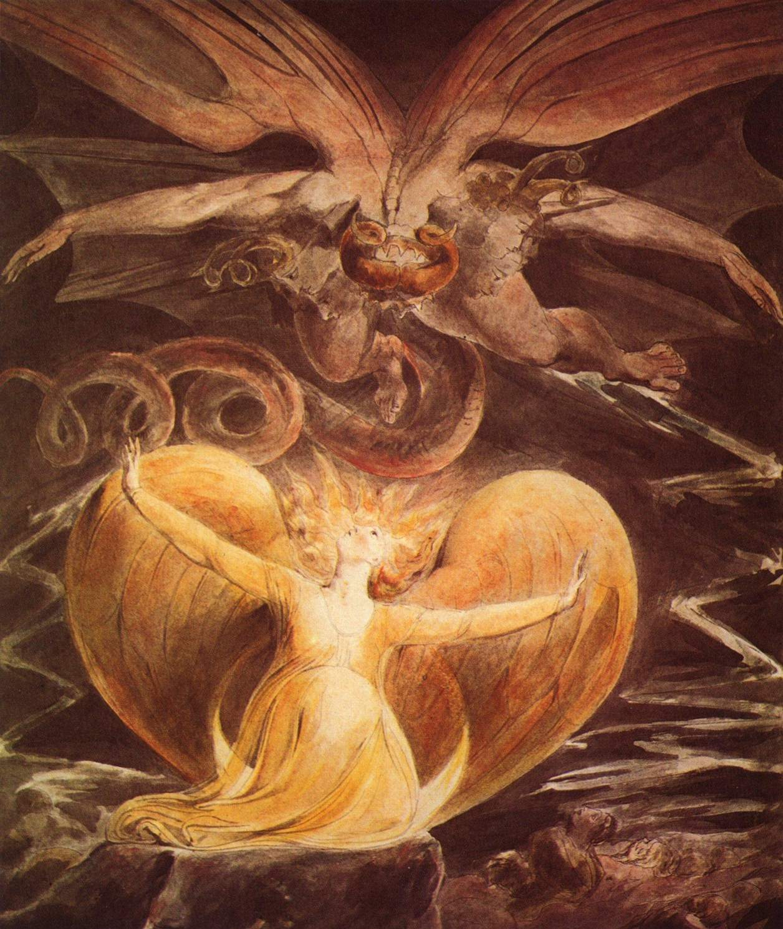
I wondered lonely as a cloud That floats on hight over vales and hills Whan all at once I sow a crowd A host of golden deffodils Beside the lake, beneath the tress Fluttering and dancing in the breeze 1805. завршава врсту аутиобиографије, поему The Prelude, која је утицала на британски романтизам; веома образован, свестан да поетско стварање није спонтана експресија већ контемплација о преживљеним емоцијама; али говори о undersoul, underconscious; антиципирање модерне психологије; свестан да је психа стоглава хирда разнорносних потенцијала; веровали су да се морају спојити са својим унутарњим светом; неки да ће тако досећи склад; а за друге је то био пут у провалију; имагинација најдрагоценији дар, есенција, необјашњива; она производи занос, али и кошмаре; Блејк је говорио да је имагинација сама суштина људског бића; Колриџ: Имагинацијо, ти си живућа сила и примарни чин сваке људске самоспознаје; имагинација је протејска моћ која може да трансформише потенцијално у стварном есенцију у егзистенцију Блејк, инспирација, визионарство није цртао по природи зато што су његове визије биле живље него оптичка рецепција околног света; видео је визије као дете, Бога у прозору, пророка Језекија, интензивна сила визуализације његова каријера демонстрира вољу да се буде на социјалној маргини и финансијки руиниран; али то је била стратегија емоционалног преживљавања; краткотрајно школовање на академији: провео је младост под репресијом Sir Johue и његове банде"; примерак Дискурса, маргине; аристотеловској теорији имагинације, супроставља неопалтоничарско виђење уметничког стваралаштва покренутог инспирацијом
Вилијам Блејк, Велики црвени змај, Book of Revelation, 1805.

Slide 20
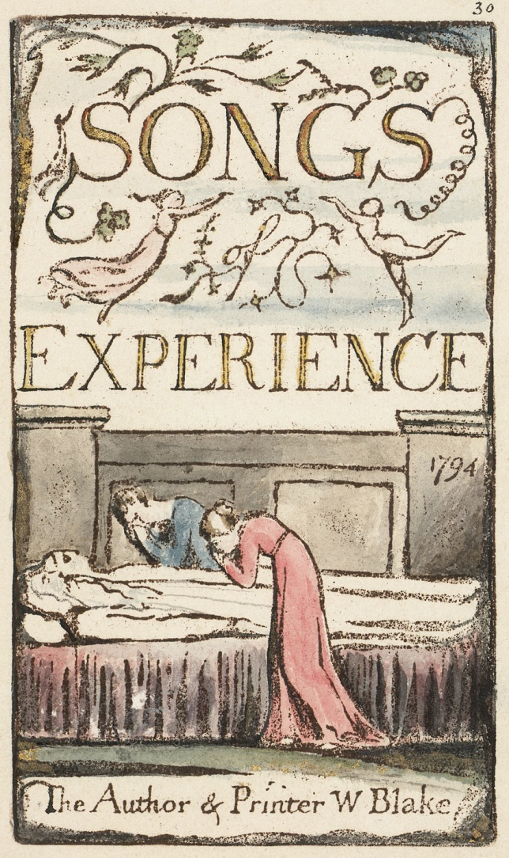
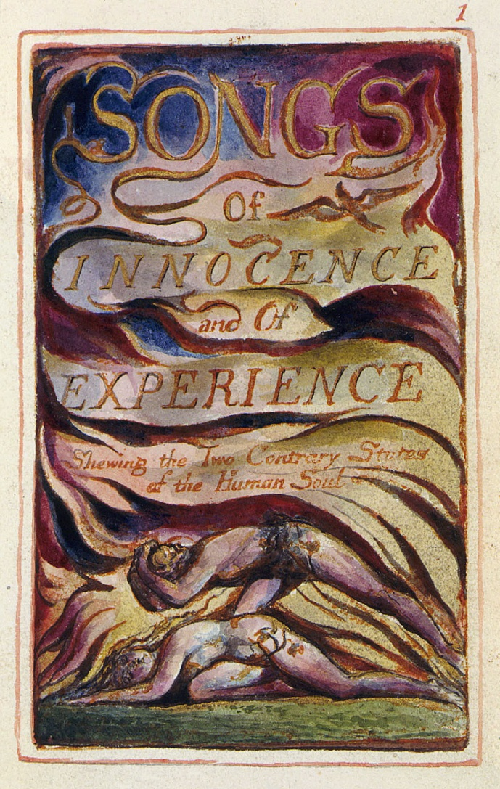
Songs of Innocence 1789. i Songs of Experience 1794; лирика попут дечијих песама, невиност детињства и свет искуства, закона и репресије Јагње као симбол Христа Tyger burning bright in the forest of the night инкарнација снаге, суровости и енергије, ткз. илуминиране графике, руком писан текст и цртане илустрације; затим руком бојио, темпером; попут средњовековних минијатура; штампање у сопственом дому; слика није илустрација текста, већ коментар; његовим визијама је најбоље одговарала техника коју је сам стварао, изједање плоча од бакра, паклени метод, корозије у паклу, прочишћавајући процес откривања, излагања, тражења оног што лежи испод површине

Slide 21
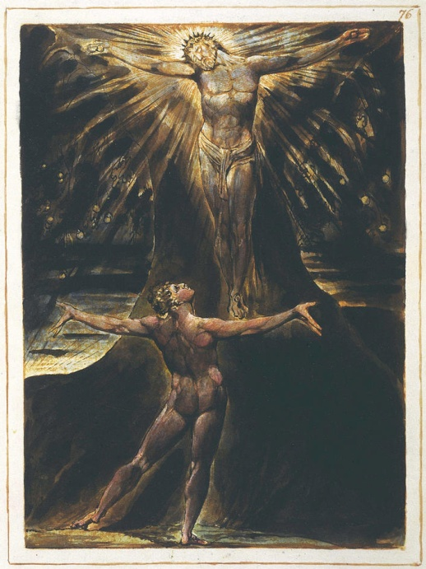
Јерусалим, поема, 1804; идеја вишњег Јерусалима заокупља га од ране младости; Блејк додаје могућнсот спасења, уметност; Христ је уметник проповедао је помоћу парабола, не речи, а апарабволе су естетске форме; Албион као отелотворење човека Британије; на првим странама драме успаваног Албиона посећује Христ (Силазка) који буди његову успавану жеље за спасењем; иако Албион још није свестан Христове жртве, његово обећање се исказује новим телом које изниче из његвоих груди; трансфигуративна сила подсвесног, у које је Блејк веровао; нада о обнови краљевства Божијег на Земљи;
*And did those feet in ancient time
Walk upon England's mountains green?
And was the holy Lamb of God
On England's pleasant pastures seen?
And did the Countenance Divine
Shine forth upon our clouded hills?
And was Jerusalem builded here
Among these dark Satanic Mills?
Bring me my bow of burning gold!
Bring me my arrows of desire!
Bring me my spear! O clouds, unfold!
Bring me my chariot of fire!
I will not cease from mental fight,
Nor shall my sword sleep in my hand,
Till we have built Jerusalem
In England's green and pleasant land.
Један од првих који прославља идеал хришћанства, визију Европе уништену од филозофа који су пропустили да схвате да су Грци, а не Готи, заразили Европу ратовима

Slide 22
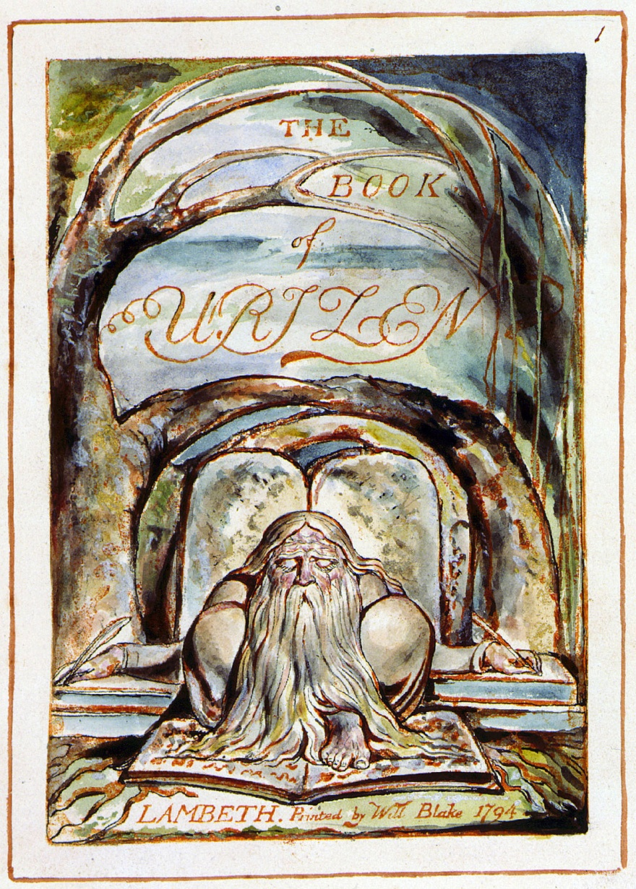
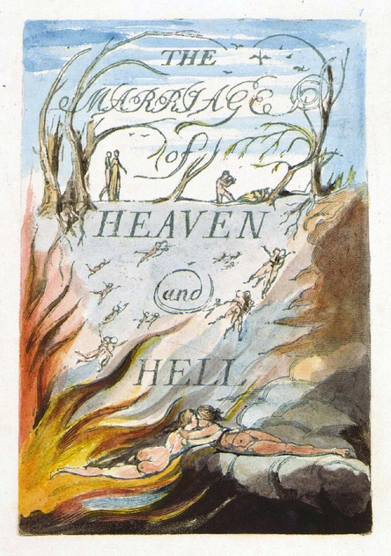
Уризен, главни лик, Јехова, сила разума и закона; The Book of Urizen је Блејкова везија или пародија Књиге постања; Уризен, сила мрака, отелотворење свега што је мрзео: рестрикције, материјализма; илустрације нису више окружење текста, већ су у одовјеним рамовима и заузимају целу страну
Marriage of Heaven and Hell 1793,
Ђаво као врста примарне нергије, вечног просветљења; Бог као законодавац је негативац, али Христ је уметник; вероватно најутицајнија Блејкова књига; фасцинирала је теологе, естетичаре, психологе
Емануел Сведенборг (1688-1772) шведски научник, скице за авион, подморницу, математичке и астрономске прорачуне, војни инжињер на двору; теза да се материја садржи од дељивих честица космичког вртлога – нуклеус модерне концепције атома и Кант- Лапласове теорије; религиозна криза, визија Христа, који му поручује да створи нову Цркву; формирање ткз. Цркве Новог Јерусалима, или Сведенборгијанска црква

Slide 23
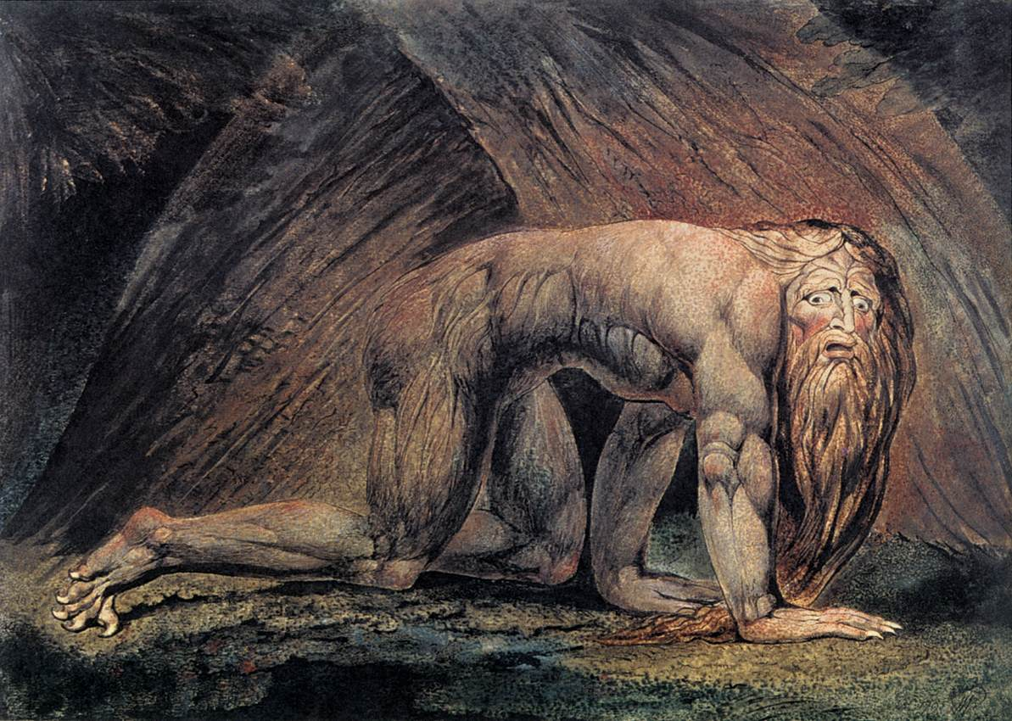
Пасионирани протест против 18. вековног рационализма; за Блејка разуме је корен зла; он квари људе, одваја их од духовности; науци супроставља чистоту детињства и примитивних времена; стање сличности животињском блаженству, којом је био почаствован човек пре изгона из Едена; персонификовао у форми Набукаднезара у серији великих бојених гравира, из средине 1790. тих; он идентификује једног од главних криваца; Исака Њутна, чија је наука и математика убила људски дух; имитација: различита визуелна искуства добијала су у његовим визијама нову експресивност: Грчка и Рим нису родитељи уметности и ануке, они су унштитељи уметности; Грци су математичка форма, Готи су жива форма; Истраживао Микеланђела и друге велике уметнике прошлости, али одбацивао академске теорије које су их стављале у системе
Вилијам Блејк, Набукаднезар, 1795.
Вилијам Блејк, Исак Њутн, 1795.

Slide 24
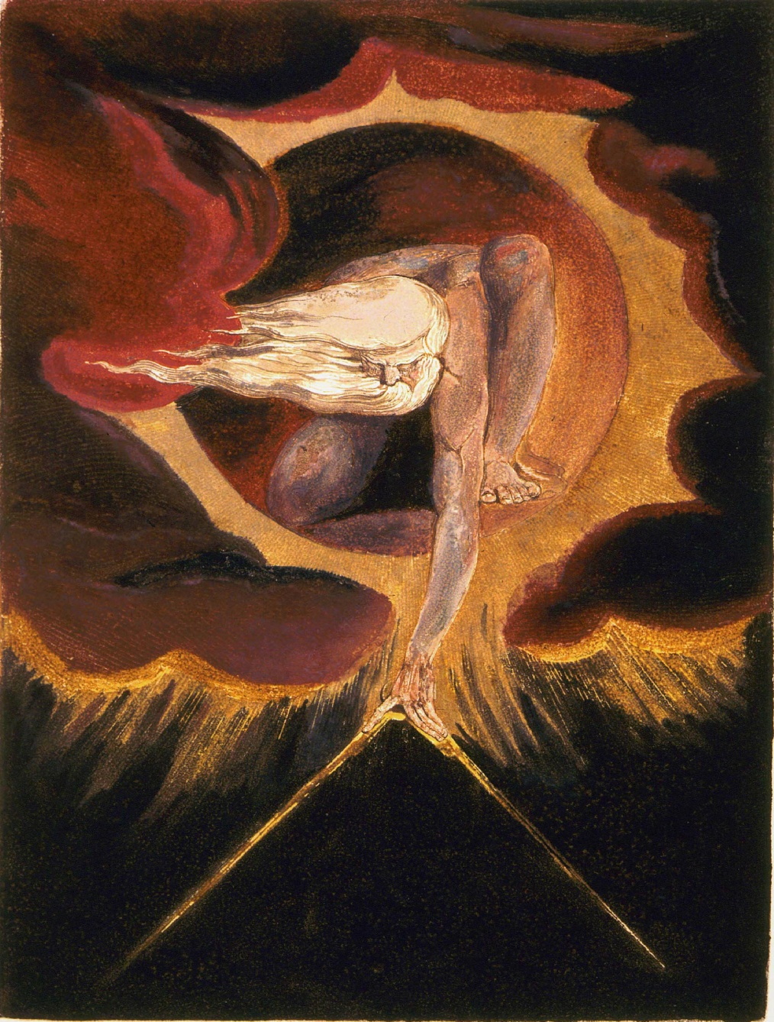
Током година проведени ван Лондона, у Сасексу, написао је једну од најбољих лисрских поема, Auguries of Innocence (Знамења невиности, превод Драган Пурешић) sa са почетном строфом– визија и задатак уметности To see a world in a grain of sand And Heaven in a wild flower Hold infinity in the palm of your hand And eternity in an hour. У зрнцу песка видети свет И бескрај руке на длану И небо крој један дивљи цвет И вечност у једном дану
Вилијам Блејк, Аncient of Days, 1794.

Slide 25
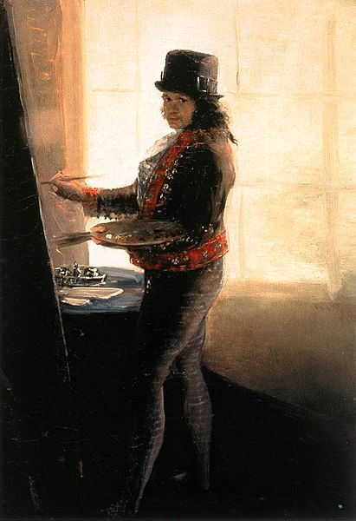
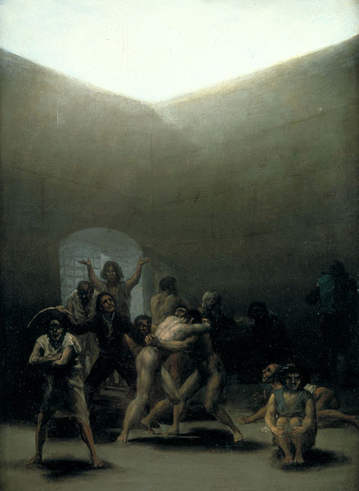
Гоја, исто истражује подсвесно до тачке лудила; као и Блејк био је из скромне породице и користио форме и језик популарне културе; али различита каријера, дворски сликар, док је Блјек нападао разума као највећу силу зла, млади Гоја доживео је идеје просветитељства као наду за његову заосталу земљу; иако свестан разноликих путева разума, он га потискује; форма физичког и менталног слома; опорављао се постепено, и створио мале слике које су га ослободиле унутарњих демона ;
Од свих сликара Гоја је гледао најдубље у срце таме; оставио је инструкције да се његова лобања мора одвојити од тела, да не би пала у руке истажитеља који трагају за унутарњим узроцима генијалности или лудила
Толико индивидуалан да се о њему не може говорити у вези са неким покретом, јер је он у најмањој могућој мери експонент неког покрета; чињеница да готово целокупна иконографија Гојиних слика: рат, насиље, мучење, вештице, као и цео сликарски поступак, припадају оном што се зове романтизам, ту иконографију и поступак користи са неупоредиво већом вештином и имагинацијом него многи сликари 19. века
Двориште лудака, без икакве радозналости или забаве; ове слике исказују хорор сопственог осећања; касније око 1815., поново се враћа истој теми, лудница као алегорија у којој главну речимају владари, лидери, папе, краљ, војник (Наполеон)
Франциско Гоја, Аутопортрет, 1795.
Франциско Гоја, Двориште лудака, 1794.

Slide 26
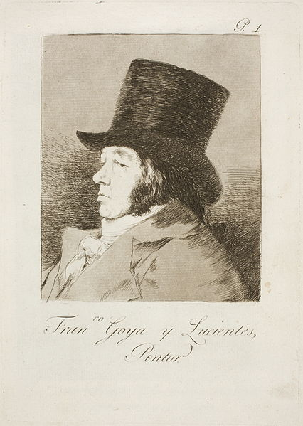
Гоја је био славан, здрав и уживао у животу; тешка болст 1792. мења његово ментално стање и претвара га у сликара-филозофа; данас се не може са сигурношћу знати која је то болест била, али вероватно нека врста сифилиса; за који је он сматрао да га носи у себи: постаје глув, не наглув као Рејнолдс, нити постепено глув као Бетовен; већ изненада постаје постаје потпуно глув; човек који је био у средишту живота био је одједном потпуно излован; из неког разлога који су га окруживали, сада људи без гласова, постали за њега гротеске, а његова усамљеност и изолација проистекла из глувоће стварала је чудовишта у његовој имагинацији
Многи ту његову болест доводе у везу са све суморнијим сликарство; међутим, тај преокрет био је назначен општом атмосфером краја века; век светлости се заврашавао у сенци крваваог терора у који је прерасла француска револуција; првобитно одушевљење прерасло је у свеошту резигнираност и гнушање над понором бестијалности
Следећих година је почео серију графика коју је насловио Los caprichos, штампане последњих година Века разума, 1799.
Пријем графика: неки су били згађени, нико равнодушан; Гоја је 6. феб. 1799. најавио серију речима: Збирка графика и каприциозних тема, смишљена и гравирана руком Дон Франциска Гоје. Аутор је убеђене да осуда људских грешака и порока може бити достојна тема за своје дело, он је из мноштва глупости и грешка изабрао оне које су заједничке сваком друштву, а међу уобичајеним помрачењима и лажима које су проузроковане обичајима, незнањем или самољубљем, изабрао је оне за које верује да су најприкладнија тема за подсмех, али које у исто време подстичу и машту
Насловно место серије заузео је Аутопортрет; одевен по моди, у профилу, крајичком ока посмтран свет, натпис Франциско Гоја и Лусијентес, прави просветитељски концепт генија, исказаног у формиphilosophes; Гоја је веровао у способност да поправи морално стање друштва
Франциско Гоја, Аутопортрет, Los caprichos, No. 4, 1799.

Slide 27
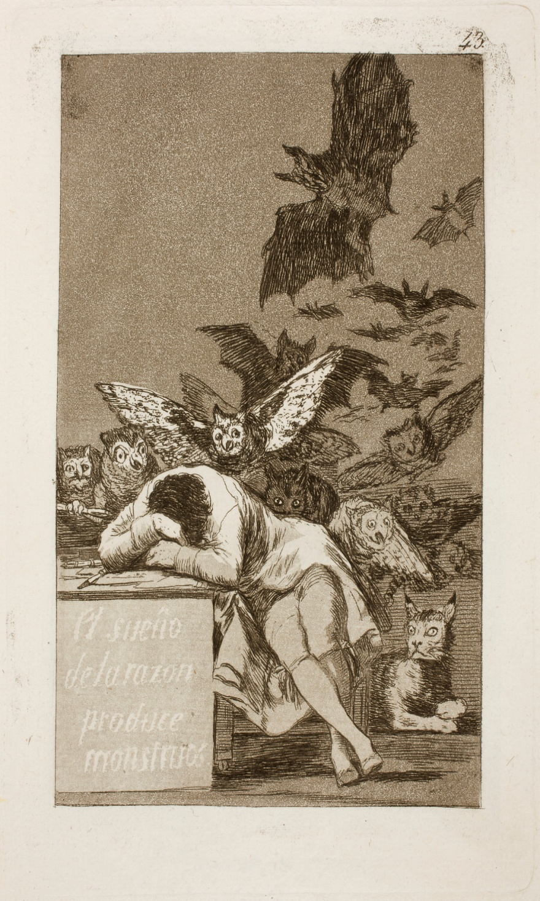
Гоја је славио просветитељство и истицао значај разума; монструми и фантазија у његовој уметности су ту да би показали опасност немања разума; Caprichos br. 43, Сан разума производи монструме: требало би да буде на насловној страни; првобитно, серија је требало да се зове suenos; серија је заокружена на 80 листова, а ова слика се нашла у средини, под бр. 43; приказује Гоју заспалог на радном столу, главе положене на руке, окруженог вештицама, рисовима, совама, и слепим мишевима; док је на столу исписано El sueno de la razon produce mostruos; тај натпис се може реинтерпретирати на два начина: док ми спавамо наша успавана свест производи чудовишта, али она је мајка уметности, или, када људско биће напусти разум он пада у кошмар; подсвест која ствара чудовишта; сам Гоја је објаснио да ова графика показује стање духа у којем: имагинација коју је напустио разум производи немогуће ужасе, док она уједњена са разумом јесте мајка свих уметности, извор свих чуда; то је истински кључ ове графике; Гоја истиче разлику између рационалне имагинације и ирационалне фантазије
Carpichosi су произвођени да се подвргну детаљној инспекцији приватних колекционарских студија, помоћи лупа се испитивала графика до детаља; идеја продирања кроз површне детаље и досезање истине; у есеју који промовише идеја продирања кроз површинске детаље и досезање истине; у есеју који промовише Los Caprichos хемичар Азола описује да су графике такве да ни најоштреији умови не могу д ауоче, да досегну целину њихових моралних поенти на први поглед, тај концепт уметности није нов ни необичан: Гоја је сматрао да је шпанско друштво било у тами обмане и сујеверја
Сврха Caprichosa је дидактичка и Гоја је веома јасно писао да је то дело замишљено да одгана вулгарна и штетна уверења и да иобезбеде истину; Гоја верује да постоји истина и да уметник треба да је прикаже; он није сматрао да имагинација умире под разумом, то су смислили романтичариi Goja ; Гоја је осећао да без разума нема праве имагинације; болести разума су његове честе преокупације на Caprichosima;
Франциско Гоја, Сан разума производи монструме, Caprichos, No.43, 1799.

Slide 28
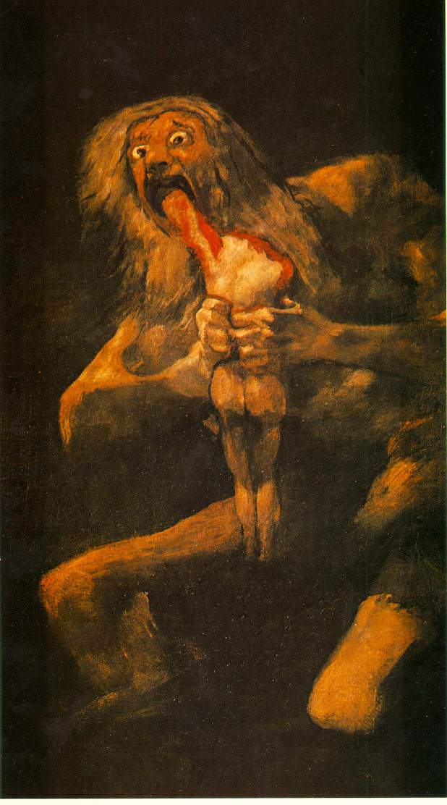
Финални уметнички корак била су тамна сновиђења, визије, сликане у Quinta del Sordo, слиек у сопственој кући; 1819. са преко 70 година купио је себи кућу изван Мадрида, названу Кућа глувог; слике у уљу нанте директно на малтер зидова; Las picturas negras; у недостатку прецизних докумената, може се само рећи да су извођене u 1821-1823; платна су у Праду Pradu, и сада, Сатурн који гута своју децу, која је била у Гојиној трпезарији
Оне одбијају јавност, социјалну неоходност уметности, опсесију 18. века; одбијају да задовоље, да декоришу, подуче; уметник који је напунио толико соба шпанских краљевских резиденција за своју кућу је изабрао безвремен слике ужаса, без боје, или сиве и блатњаве; остају изловане, аутономија је комплетне; он је себе избацио из свих социјалних окова, патронатства, свих концепата уметности као комуникације, уместо тога он слика, и то је заправо експресионизам; нису алегорије нити су алузивне, већ изузетно реалне, застрашујуће природне, аутентичне креације несвесног, подсвесног; оне произилазе из сликаревог сопстевног духа и исказују његво најдубљи песимизам; слепо, бесно, човечанство, виталност која живи само да би уништавала; космос је широк и пун тамних сенки
Ове застрашујуће фантазије биле су блиске старом глувом човеку који их је константно имао пред очима, у сопственој кући; он јесте био опседнут својим чудовиштима; али имао је жељу да их есктернизује; најбоље и даље представља гомилу, али много монструознију и дијаболичнију
Његова писма дају праву слику о његовом духу, она нису мелахолична, већ пуна духа, виспрености, борбеног духа, чак и када је имао преко 80; може се претпоставити да је Гоја био мање уплашен од својих демона него што ми то сада замишљмо; у свом сатурнијанском духу он је готово уживао у њима; сигурно је уживао и док их је сликао са таквом слободом која није постојала у европској уметности до тада; Гоја је бежао од класичне традиције на начин на који ни Жерико ни Делакроа никада нису
Франциско Гоја, Сатурн прождире сина, 1828.

Slide 29
Додатак литературе за ТР основи, Француска, Блејк, Гоја
Michelle Facos, An Introducton to Nineteenth-Century Art, 2011, 66-71, 82-84, 87-93. (обавезно), плус прослеђени текстови из књиге Dark Romanticism
Колоквијално (Д. Пурешић, Блејк и време, Београд 2016.)

